Slide 1
Wondzorgmateriaal

Slide 2
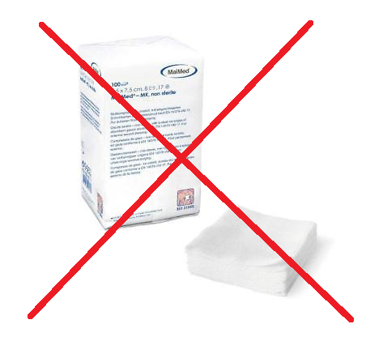
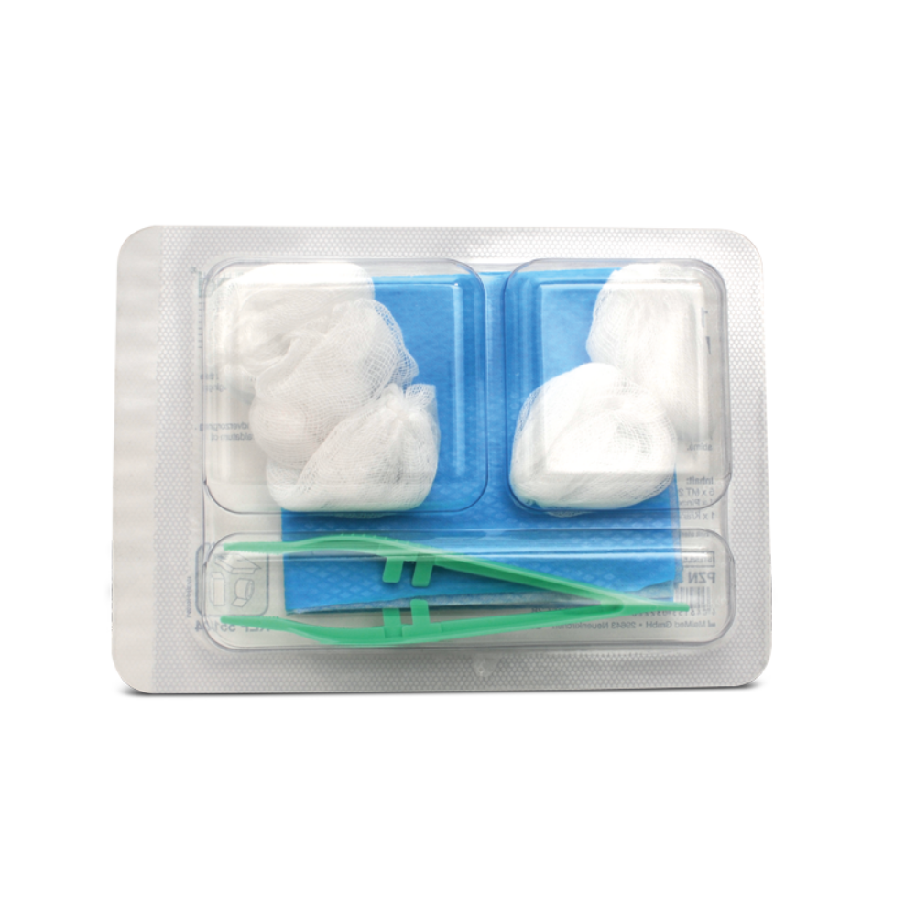
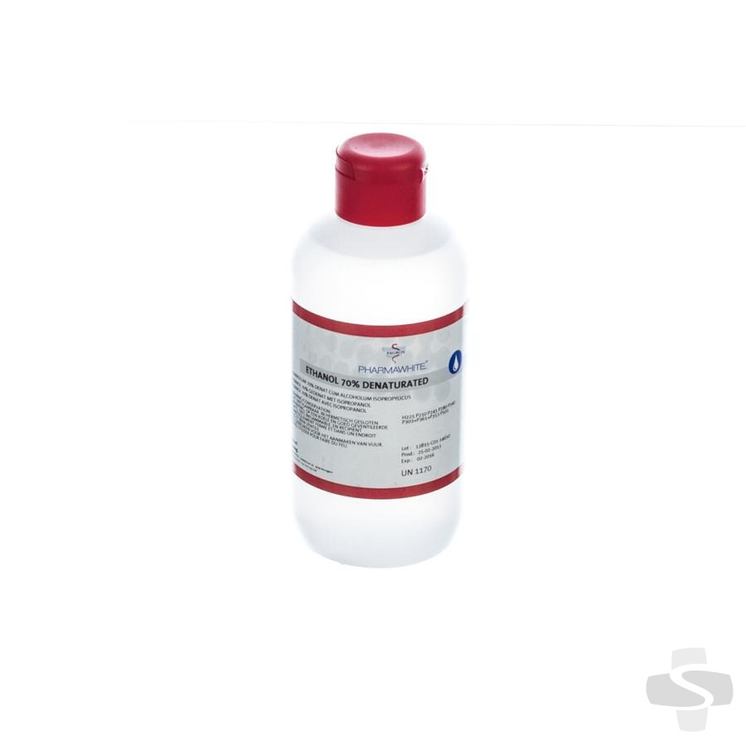
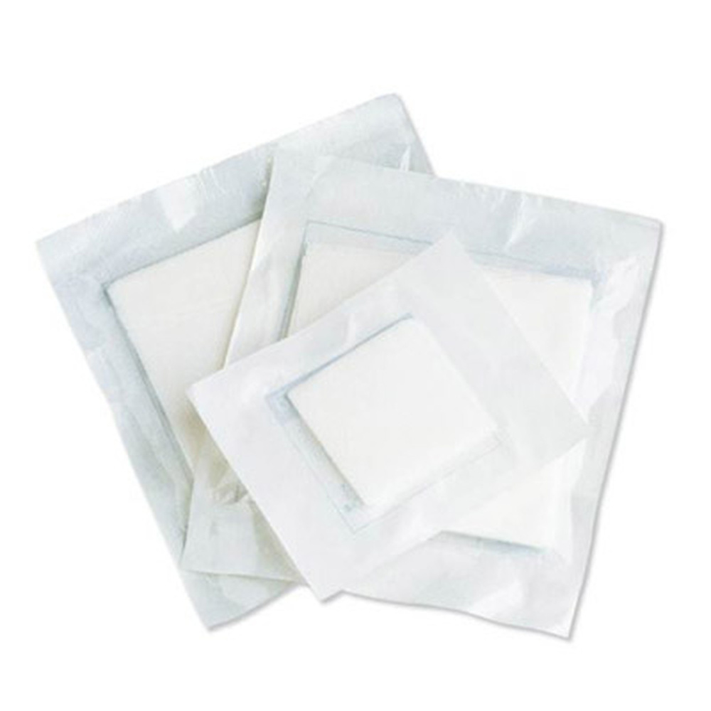
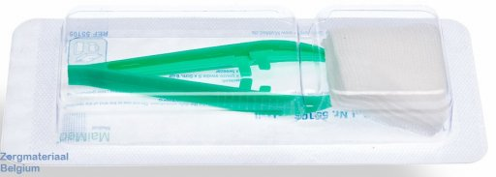
Wondzorg-materiaal
niet-apart verpakte kompressen
wondzorgset met veld
alcoholontsmetting
apart verpakte kompressen
wondzorgset

Slide 3
Wel
Wondzorgset (met veld)
Apart verpakte kompressen
Alcoholontsmetting
→ om tafel, schaar of pincet mee te reinigen
we zorgen dat onze handen proper zijn, ook de omgeving
moet proper zijn

